Slide 1
Climate Action Simulation
Notes:
Liebe Moderatorin, lieber Moderator, diese Folien können Sie bei der Durchführung des Rollenspiels Climate Action Simulation unterstützen, das das Simulationsmodell En-Roads ergänzt. Sie können aus diesen Folien auswählen und sie an Ihr Publikum und Ihre Umgebung anpassen.
Skript: Herzlich willkommen! Ich bin [stellen Sie sich vor] und ich werde heute die Climate Action Simulation leiten.

Slide 2
Einführung

Slide 3
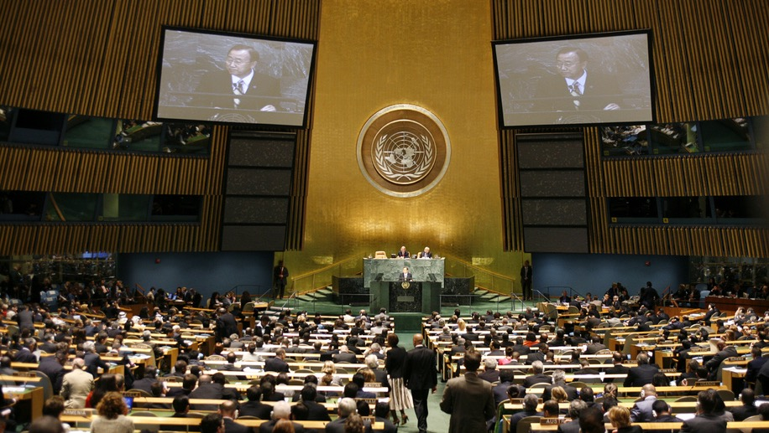
Wie das Climate Action Simulationsspiel funktioniert... "Globale Führungspersönlichkeiten" aus den Bereichen Wirtschaft, Regierung und Zivilgesellschaft kommen zusammen, um einen Plan zur Lösung des Klimaproblems auszuhandeln, der die globale Erwärmung auf weniger als 2ºC und idealerweise 1,5ºC über dem vorindustriellen Niveau begrenzt.
Notes:
Skript: Sie alle werden als globale Führungskräfte aus verschiedenen Sektoren der Wirtschaft, Regierung und Zivilgesellschaft agieren. Unser Ziel wird es sein, einen Plan zur Lösung des Klimaproblems auszuhandeln, um die globale Erwärmung auf weniger als 2 ºC und idealerweise 1,5 ºC über dem vorindustriellen Niveau zu begrenzen.

Slide 4
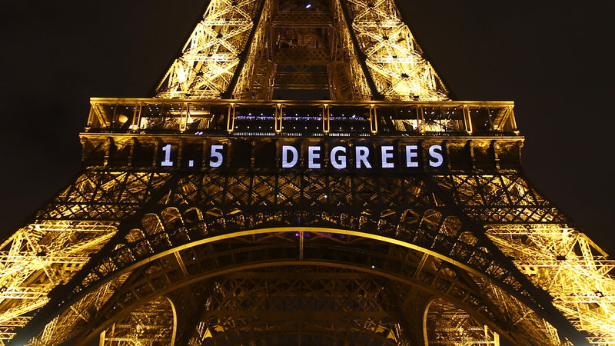
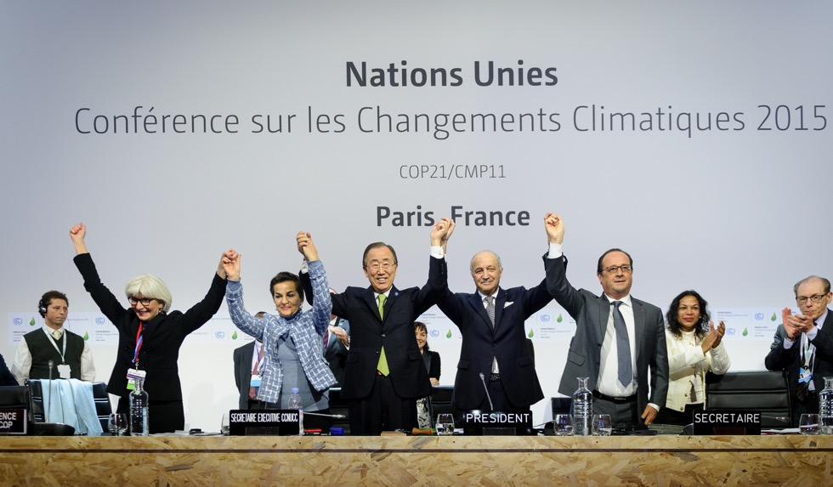
Unser Ziel heute
Begrenzung der globalen Erwärmung auf weniger als 2ºC und möglichst auf 1,5ºC über dem vorindustriellen Niveau.

Slide 5
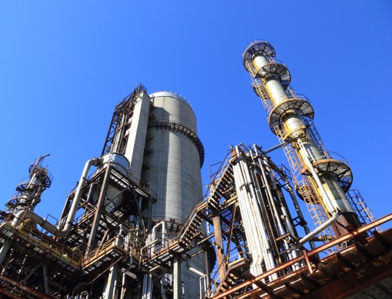
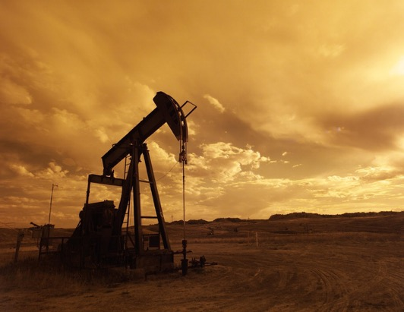
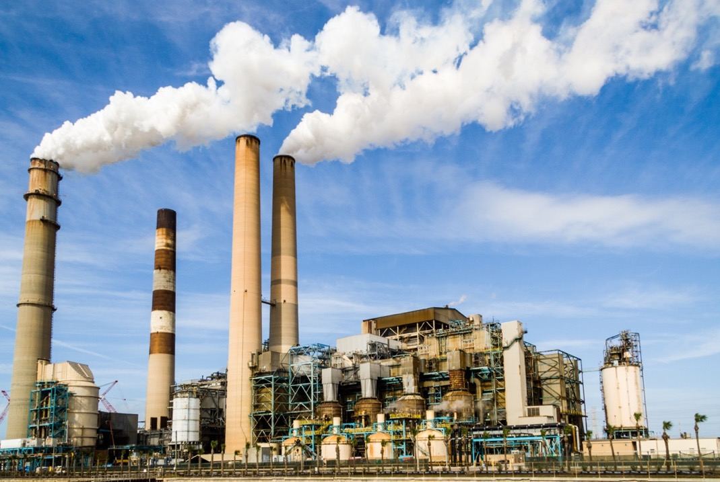
Konventionelle Energie
Größte Energieversorger der Welt:
Kohle
Öl
Gas
Kernkraft
Elektrische Versorgungsunternehmen
Notes:
Hinweis - Stellen Sie die Gruppen im Raum vor.

Slide 6
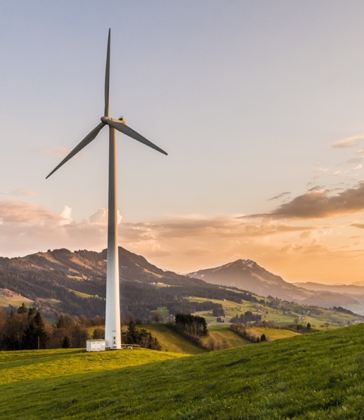
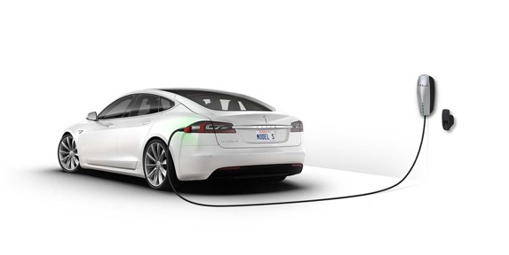
Saubere Technik
Weltweit führend in sauberer Technologie:
Wind, Solar und andere erneuerbare Energiequellen
Energiespeicher, Elektrofahrzeuge
Energieeffizienz, grüne Gebäude
Technologische Kohlenstoffentfernung
Neue Energie für die Zukunft

Slide 7
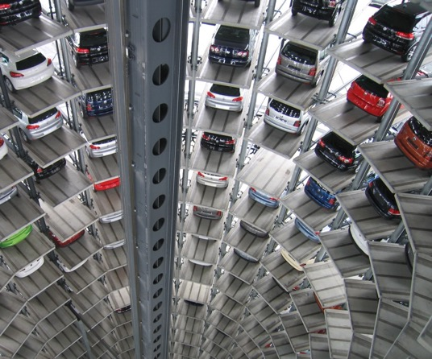
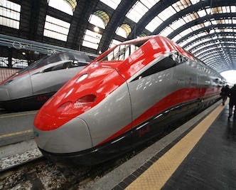
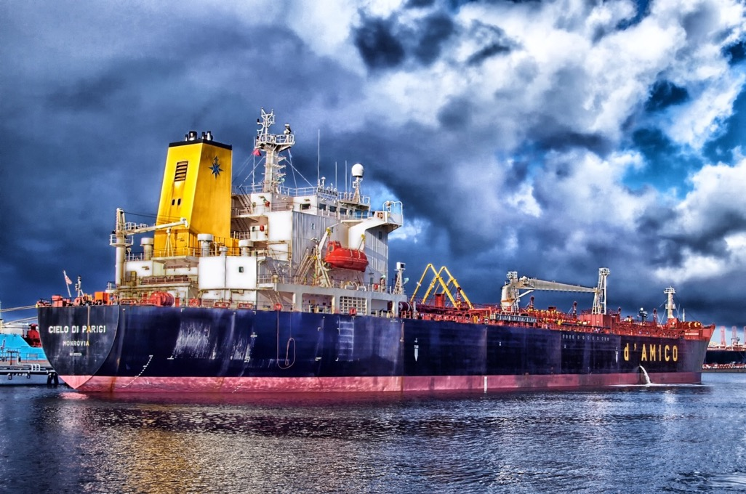
Industrie & Handel
Größte Energie verbrauchende Unternehmen:
Automobilhersteller, Fluggesellschaften, Schifffahrt & Fracht, sonstiger Transport
Konstruktion
Industrielle Maschinen
Fertigung
Konsumgüter
Hightech

Slide 8
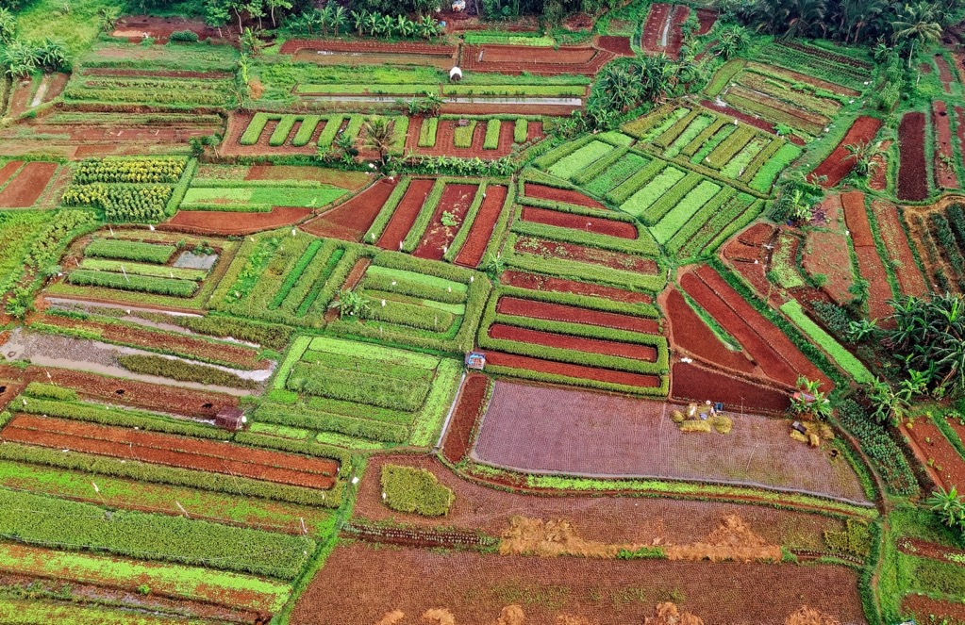
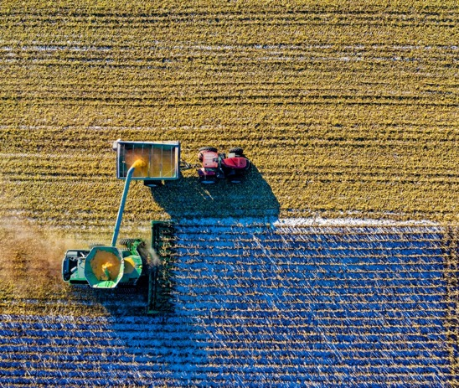
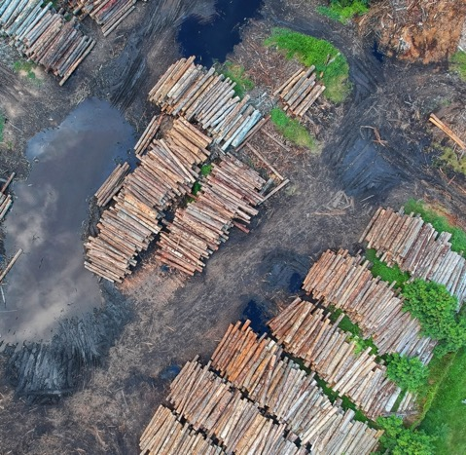
Land-, Land- und Forstwirtschaft
Globale Allianz von:
Lebensmittel- und Agrarunternehmen
Großgrundbesitzer und Interessenverbände der Landwirte
Holzfällerunternehmen
Landschutzgruppen

Slide 9
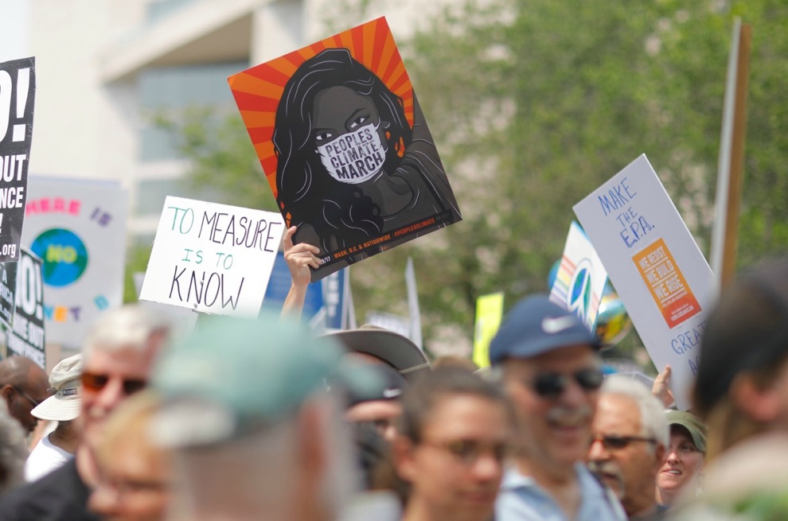
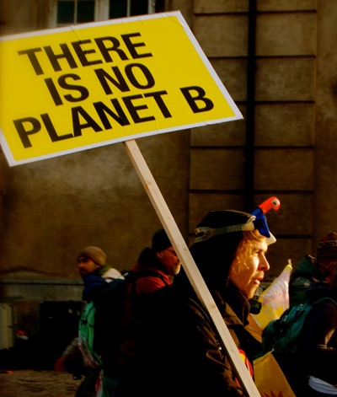
Klimagerechtigkeits-gruppen
Führende gemeinnützige Umweltorganisationen
Organisationen für Klimagerechtigkeit
Graswurzel- & Jugendbewegungen
Weltbürger aus Gemeinden, die vom Klimawandel betroffen sind

Slide 10
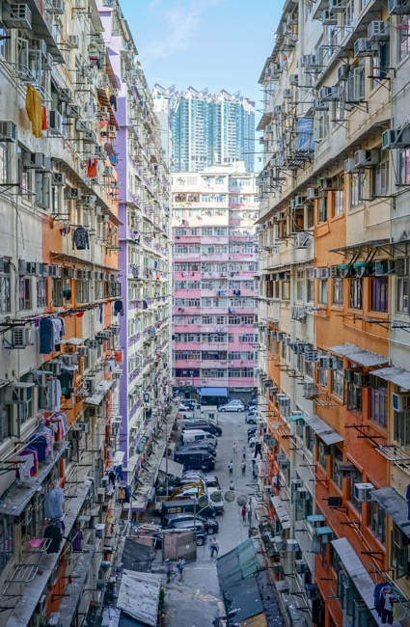
Weltregierungen
Regierungsvertreter aus der ganzen Welt vertreten:
Entwickelte Länder – EU, USA, Kanada, etc.
Sich schnell entwickelnde Länder - China, Indien, etc.
Kleine Inselstaaten

Slide 11
Plenarrunden
Notes:
Hinweis - Die folgenden Folien helfen, die Gruppe durch die Phasen des Spiels zu führen. Sie können als hilfreiche Erinnerung im Hintergrund projiziert werden, obwohl der Fokus des Raumes auf dem interaktiven Rollenspiel liegen sollte, miteinander und mit dem Modell. Sie können zwischen den Folien und dem En-ROADS-Modell auf der projizierten Leinwand abwechseln.

Slide 12
Prozess
Jedes Team darf pro Runde eine Aktion vorschlagen. Sie können Folgendes vorschlagen:
Fügen Sie dem Plan eine neue Lösung hinzu, indem Sie einen der 18 Hebel in En-ROADS ändern
Oder eine frühere Aktion rückgängig machen, die eine andere Gruppe vorgeschlagen hat.
Wir werden die Auswirkungen der von Ihnen vorgeschlagenen Maßnahmen in En-ROADS überprüfen.

Slide 13
Multisolving Perspektive
Beachten Sie:
Gibt es einen kurzfristigen Zusatznutzen Ihres Vorschlags? Wie können Sie mehr als ein Problem mit einer Maßnahme angehen?
Wie stellen Sie sicher, dass gefährdete Bevölkerungsgruppen nicht unverhältnismäßig stark von Ihren Maßnahmen betroffen sind?

Slide 14
EN-ROADS Kontrollfläche

Slide 15
En-ROADS-Bedienfeld
klimaeinteraktiv.de
Kohle
Erneuerbare Energien
Transport-Energie-Effizienz
Transport
Elektrifizierung
Methan & andere Gase
Kohleverstromung:
Ausbau oder Reduktion?
(Solar, Wind, Wasser): Ausbau oder Reduktion?
Erhöhen oder verringern Sie die Energieeffizienz von Fahrzeugen, Schifffahrt, Flugverkehr und Transportsystemen.
Erhöhen oder verringern Sie die Anschaffung von neuen Elektroautos, LKWs, Bussen, Zügen und Schiffen.
Verringern oder erhöhen Sie die Treibhausgasemissionen von Methan, Lachgas und den F-Gasen.
Öl
Kernkraft
Gebäude & Industrie
Energie-Effizienz
Gebäude & Industrie
Elektrifizierung
Erschweren oder fördern Sie das Bohren, Raffinieren und den Verbrauch von Öl zur Energiegewinnung.
Den Bau von Kernkraftwerken fördern oder blockieren.
Fördern oder verringern Sie die Energieeffizienz von Gebäuden, Fabriken, Geräten und anderer Maschinen.
Fördern oder verringern Sie den Einsatz von Strom in Gebäuden, Geräten, Motoren und anderen Maschinen anstelle von Brennstoffen wie Öl oder Gas.
Erdgas
Neue Technologie
Wirtschaftswachstum
Aufforstung
Abholzung
Behindern oder fördern Sie das Bohren und Verbrennen von Erdgas zur Energiegewinnung.
Gehen Sie von einem höheren oder niedrigeren Wachstum der produzierten Güter und erbrachten Dienstleistungen aus.
Pflanzen Sie neue Wälder und stellen Sie alte Wälder wieder her.
Verringern oder erhöhen Sie den Verlust von Wäldern für die landwirtschaftliche Nutzung und für Holzprodukte.
Entdecken Sie eine brandneue, günstige Stromquelle, die keine Treibhausgase ausstößt.
Bioenergie
Kohlenstoffpreis
Bevölkerung
Technologische Kohlenstoffentfernung
Blockieren oder fördern Sie die Verwendung von Bäumen, Waldabfällen und landwirtschaftlichen Nutzp-flanzen zur Energiegewinnung.
Setzen Sie einen globalen Kohlenstoffpreis fest, der Kohle, Öl und Gas teurer macht, je nachdem wie viel Kohlendioxid sie freisetzen.
Gehen Sie von einem höheren oder niedrigeren Bevölkerungswachstum aus.
Holen Sie Kohlendioxid aus der Luft mit neuen Technologien, die den natürlichen Abbau verstärken oder den Kohlenstoff manuell abscheiden und speichern.
Notes:
Hinweis - Verwenden Sie den Leitfaden für das En-ROADS-Bedienfeld, um den Teilnehmern die Orientierung über ihre Entscheidungsvariablen zu erleichtern, z. B. 18 Hebel. Nutzen Sie diese Zeit, um die Teilnehmer auch kurz mit dem eigentlichen En-ROADS-Simulator vertraut zu machen und ihnen zu zeigen, wie sich dieser Leitfaden auf den En-ROADS-Simulator bezieht.

Slide 16
Gesamtprozess
Pause für Teamsitzungen zur Vorbereitung der Runde 1
Jedes Team schickt einen Delegierten, der eine 2-minütige Rede hält, um eine Aktion pro Runde vorzuschlagen. Sie können Folgendes vorschlagen:
Eine neue Lösung hinzufügen - ODER -
Eine vorherige Aktion rückgängig machen
Wir werden jede Aktion in En-ROADS eingeben und die Ergebnisse gemeinsam auswerten. Diese Runde ist beendet, wenn jedes Team eine Lösung angeboten hat.
Plenarrunden enden, wenn wir unsere Klimaziele erreichen oder die Zeit abgelaufen ist.

Slide 17
Runde 1 Teambesprechung
(10-15 Minuten)
1. Beginnen Sie damit, sich das En-ROADS-Bedienfeld anzusehen. Versuchen Sie, die 2-3 Aktionen einzukreisen, die Sie am stärksten unterstützen bzw. ablehnen
Eine "Aktion" ist jede Änderung an einem der 18 Hebel in En-ROADS
2. Sprechen Sie mit Ihrem Team, um Ihre Gesamtstrategie zu bilden
3. Diskutieren Sie mit Ihrem Team, um eine Vereinbarung über Ihre erste Aktion zu treffen, einschließlich Details - z. B. Grad der Veränderung, Startjahr
4. Wählen Sie Ihren Delegierten und bereiten Sie eine 2-minütige Rede vor
Notes:
Hinweis - Ändern Sie die (Zeit) für jeden der Abschnitte in den folgenden Folien entsprechend Ihrer Spielzeit

Slide 18
Runde 1 Teambesprechung
(10-15 Minuten)
Berücksichtigen Sie bei jedem Vorschlag diese Fragen:
Was sind Ihre vorrangigen Interessen? Was ist politisch machbar? Was brauchen Sie von den anderen Gruppen? Was können Sie ihnen anbieten?
Was ist ein kurzfristiger Zusatznutzen Ihres Vorschlags?
Wie können Sie mehr als ein Problem mit einer Akltion lösen? Wie stellen Sie sicher, dass gefährdete Gemeinschaften nicht unverhältnismäßig stark von Ihrem Vorschlag betroffen sind?

Slide 19
Runde 1 Präsentationen im Plenum
(10-15 Minuten)

Slide 20
Runde 2: Teambesprechung & Verhandlung
(15-20 Minuten)
Besprechen Sie Folgeaktionen im Team
Verhandeln Sie mit anderen Gruppen und setzen Sie sich für eine Änderung ihrer Position ein, falls erforderlich

Slide 21
Runde 2 Präsentationen im Plenum
(10-15 Minuten)

Slide 22
Plenarvorträge (20 Minuten)
Die Teams schlagen wie zuvor Aktionen vor, wobei jedes Team eine Aktion pro Runde vorschlägt
Der Gipfel endet, wenn wir gemeinsam unsere Klimaziele erreichen oder uns die Zeit davonläuft

Slide 23
Nachbesprechung

Slide 24
Vertrauensbildend: Wir vergleichen En-ROADS (in blau) mit IEA-, Shell-, BP- und sechs IAM-Basislinien für SSP2 (von 1990-2100)
Weitere Details auf en-roads.org

Slide 25
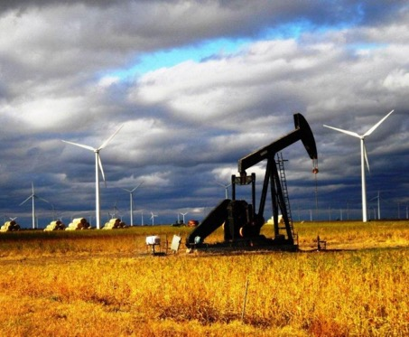
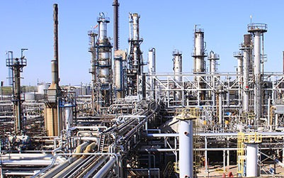
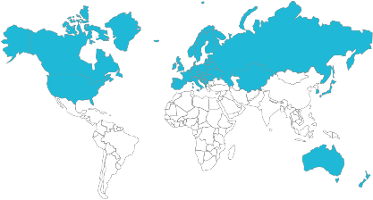
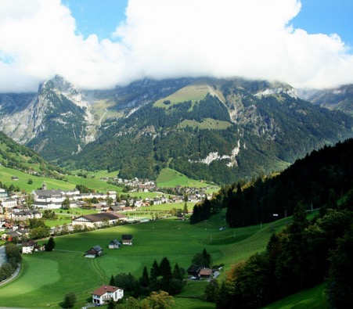
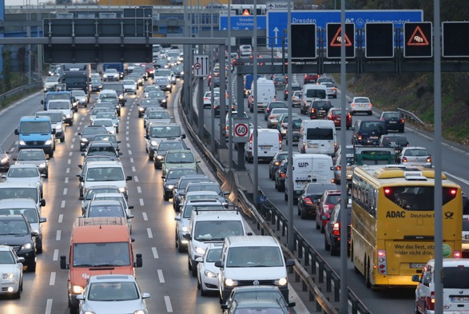
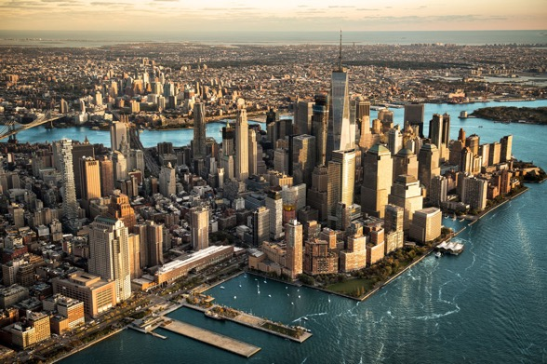
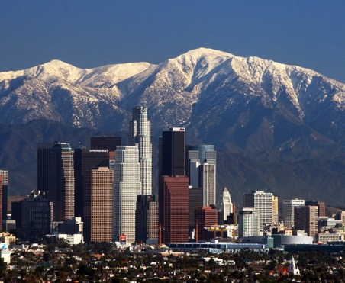
Entwickelte Nationen
Deligierte von:
Australien
Kanada
Europäische Union
Japan
Neuseeland
Russland & ehemalige Sowjetrepubliken
Südkorea
USA

Slide 26
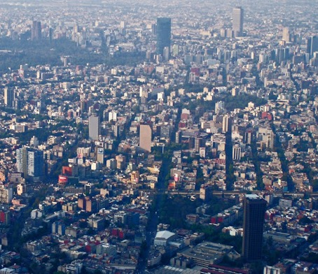
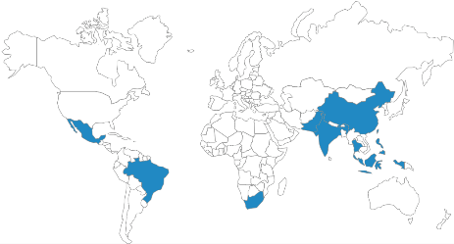
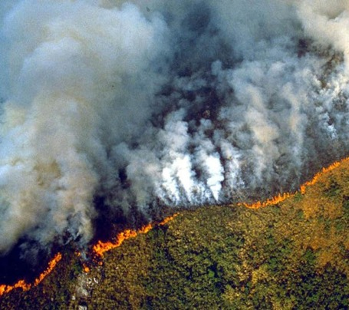
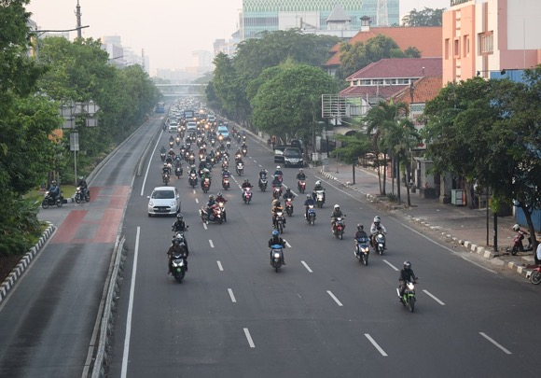
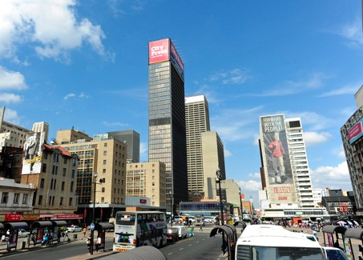
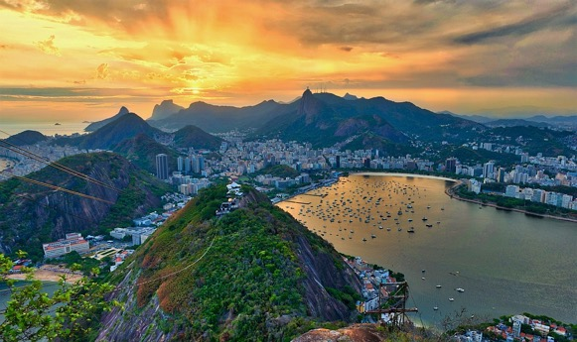
Rasch aufstrebende Nationen
Deligierte von:
China
Indien
Indonesien
Brasilien
Mexiko
Süd-Afrika

Slide 27
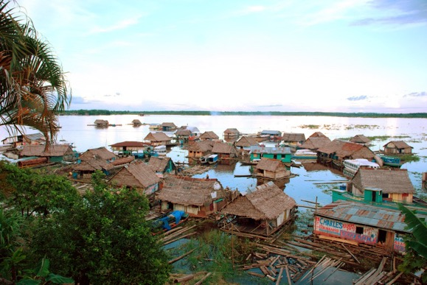
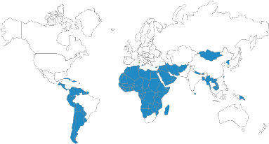
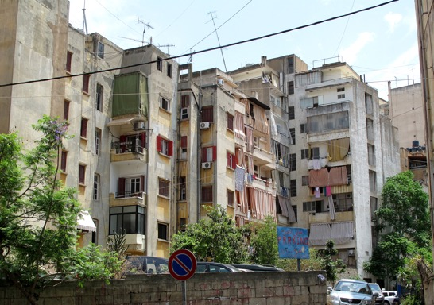
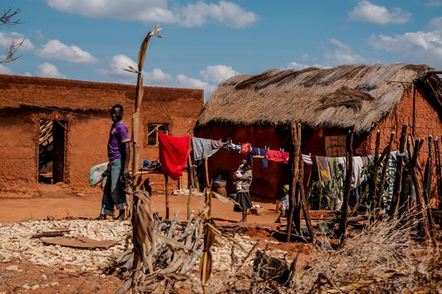
Entwicklungsländer
Staatsoberhäupter von über 100 Nationen in
Afrika
Mittel- und Lateinamerika
Süd- und Südostasien
Naher Osten
Kleine Inselstaaten

